Slide 1
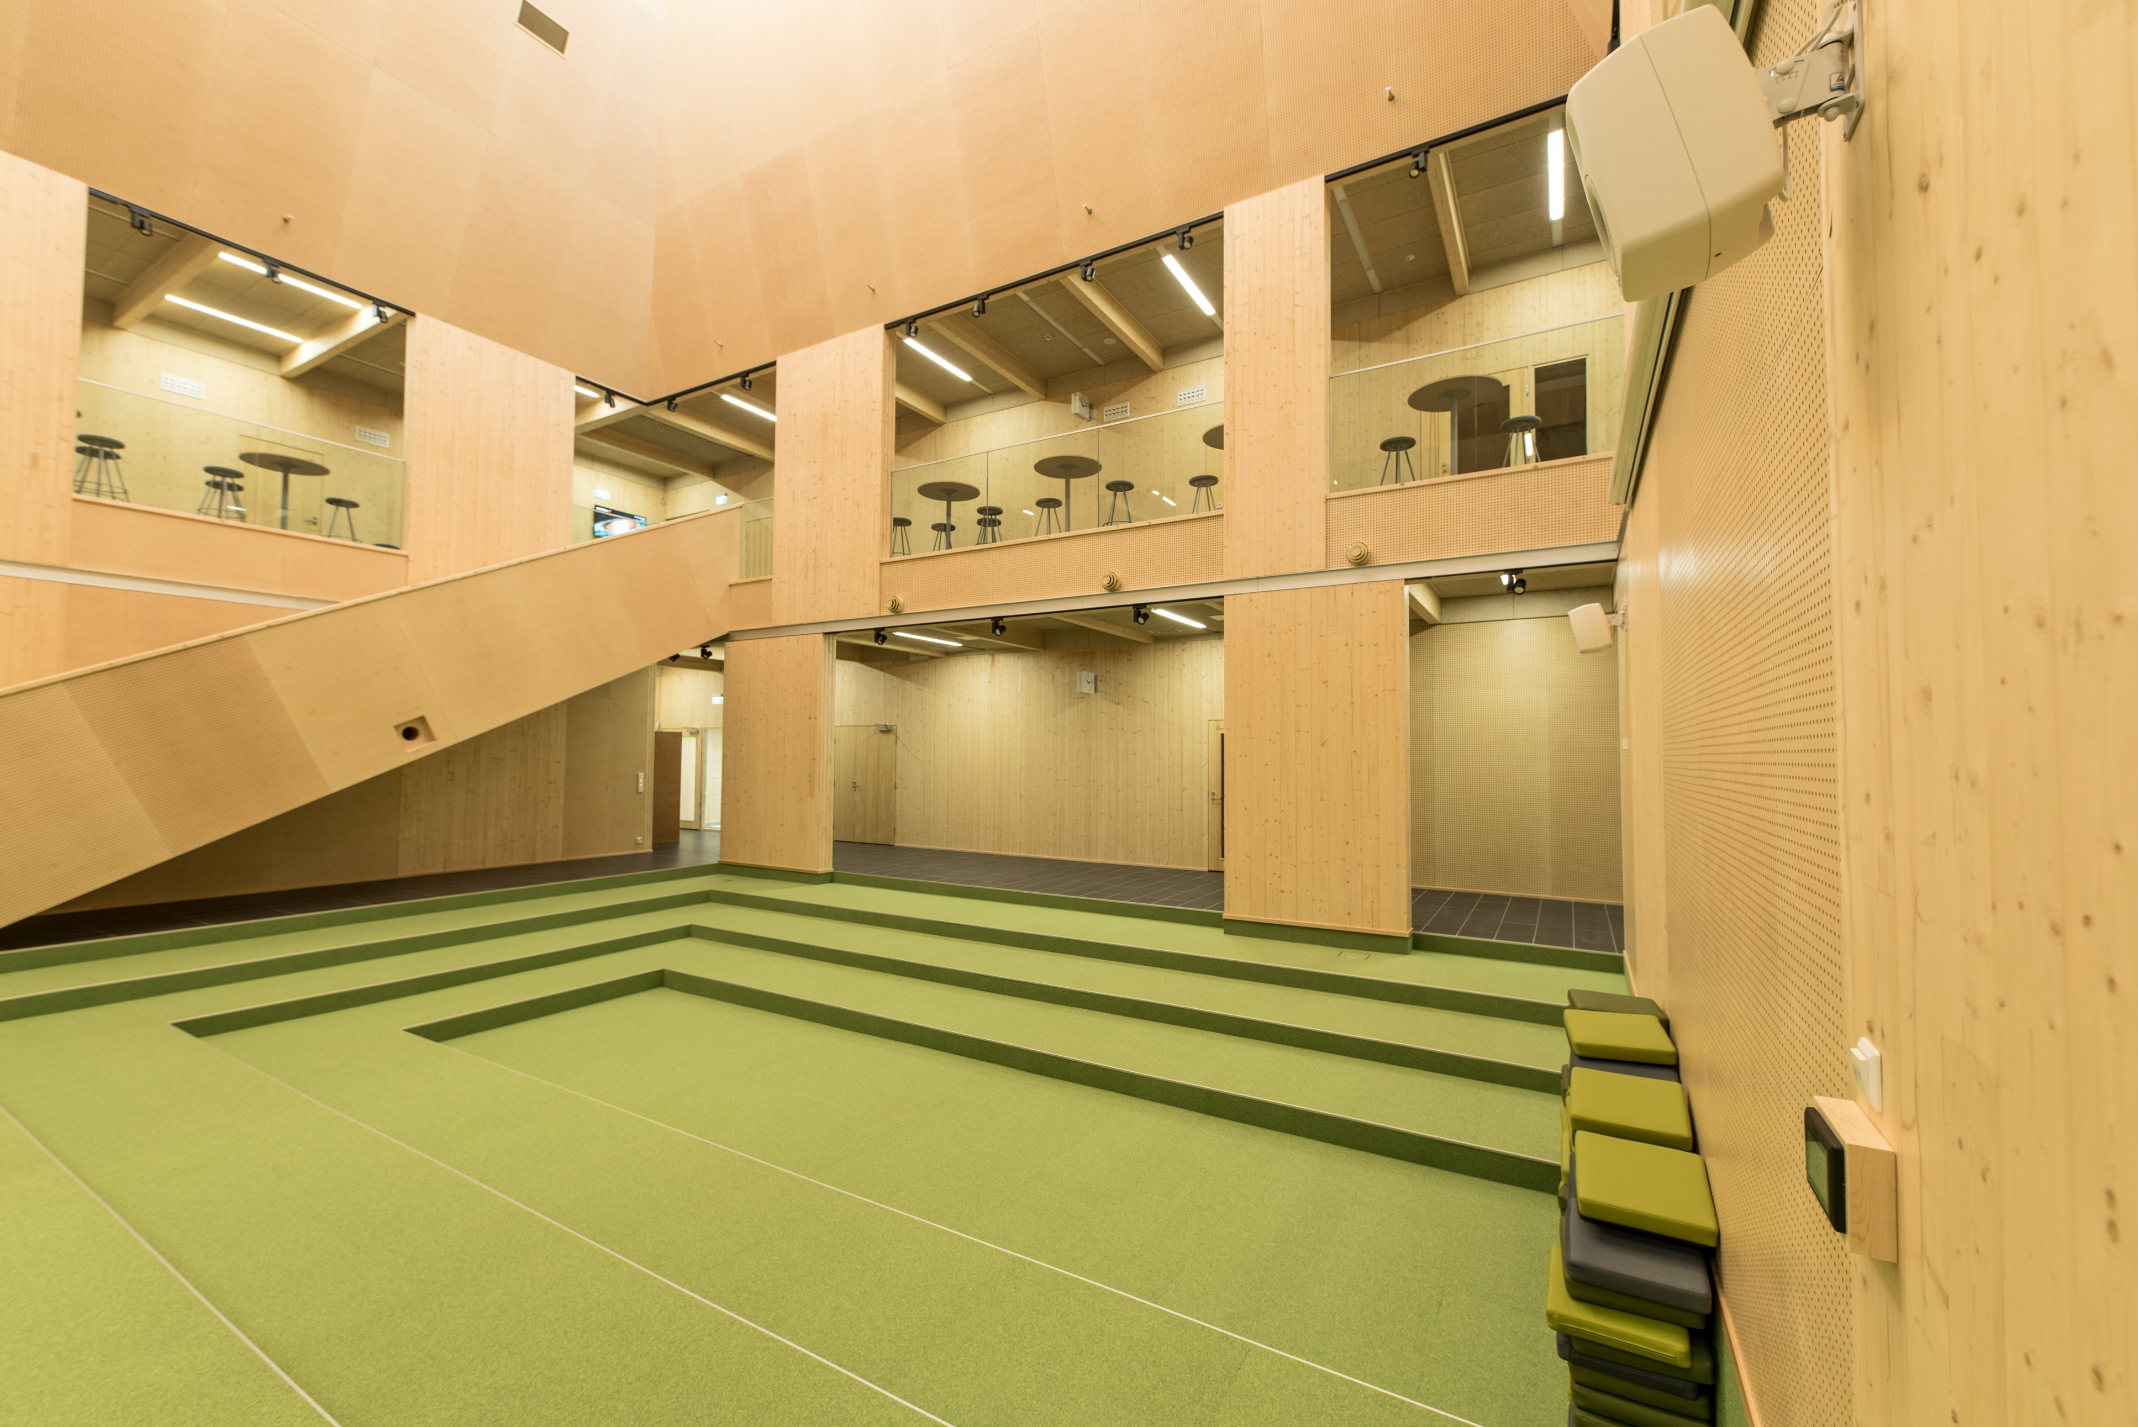
02-6/ LU2: KOKA KONSTRUKCIJA, ATJAUNOŠANA UN NOJAUKŠANA
RESTAURĀCIJA, REKONSTRUKCIJA UN DEMONTĀŽA

Slide 2
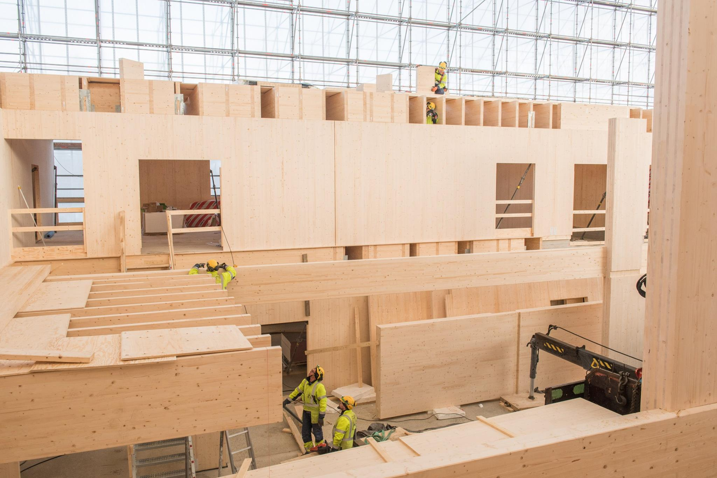
PREZENTĀCIJAS PĀRSKATS
Apskatītās tēmas
- Terminoloģija
Dzīves cikls
Ēkas demontāža
Ieguvumi
Biežāk uzdotie jautājumi

Slide 3
Konservācija: Būvdarbi, kurus veic būves konstrukciju nostiprināšanai un aizsardzībai pret nelabvēlīgu ārējo iedarbību, kā arī izbūvēto inženiertīklu atslēgšanai, lai būves konstrukcijas nenonāktu cilvēku dzīvībai, veselībai vai videi bīstamā stāvoklī.
Remonts: Bojāto konstrukciju, detaļu vai iekārtu remonts vai nomaiņa pret funkcionālām, veicot to apkopi.
Renovācija: Ēkas stāvoklis tiek uzturēts vai uzlabots, lai labāk atbilstu tās mērķim.
Uzturēšana: Darbība, kad objekta īpašības tiek uzturētas to atjaunojot.
Rehabilitācija: Objekts ir savests tādā stāvoklī, kas ir pietiekams, piemēram, lietošanai vai saglabāšanai.
Stāvokļa novērtējums: Noteikt īpašuma, ēkas vai tās daļas stāvokli un nepieciešamību veikt remontu.
Terminoloģija
3

Slide 4
Pamata uzlabošana: Objekta kvalitātes līmenis tiks paaugstināts un būs ievērojami labāks nekā sākotnējais.
Rekonstrukcija: Ēkas vai ēkas daļas rekonstrukcija, pamatojoties uz saglabātajām daļām un/vai dokumentiem.
Restaurācija: Saglabāt antīkās un arhitektūras vērtības, kas ietvertas izbūvētajā vidē vai ēkā.
Atjaunošana: Pasākums, kura laikā konstrukcija vai ievērojama tās daļa tiek aizstāta ar jaunām detaļām.
Ikgadējā renovācija: Standarta īpašuma renovācija, kas iekļauta gada budžetā. Remonts var būt paredzēts vai neparedzēts, pamatojoties uz stāvokļa novērtējumu.
Terminoloģija
4

Slide 5
Dzīves cikla novērtējums (LCA) ir metode produkta vai pakalpojuma ietekmes uz vidi novērtēšanai visā tā dzīves ciklā, kas sastāv no materiāla ieguves no dabas, apstrādes un transportēšanas, produkta ražošanas, izplatīšanas, izmantošanas, atkārtotas izmantošanas, apkalpošanas, pārstrādes un iznīcināšanas.
Koka produkta dzīves cikls sākas mežā vai saimniecībā, kurā koks aug.
Neaizsargāts koks var izturēt vides un mehānisko ietekmi tikai tad, ja tas tiek pasargāts no mitruma ietekmes.
Jo mazāk koks tiek apstrādāts, jo vieglāk būs atrast tam jaunu pielietojumu.
Materiālu otrreizējās pārstrādes trūkums ir, ka materiāla daudzums, kvalitāte un izmērs ietekmē to, ko no materiāla var izgatavot.
Dzīves cikls
5

Slide 6
Ēkas demontāža
Ja ēka ir aizsargājama saskaņā Nacionālo kultūras mantojuma pārvaldi vai zonējuma noteikumiem vai tai ir potenciāli vēsturiska vērtība, ieteicams agrīnajā posmā sazināties ar Nacionālo kultūras mantojuma pārvaldi, lai plānotu izmaiņas.
Personas atbildība un pienākumi, kas īsteno būvniecības un demontāžas projektu, ir noteikti tiesību aktos par zemes izmantošanu un apbūvi.
Praktiski visā demontāžas procesā jāveic atkritumu šķirošana. Tas prasa profesionalitāti, apstrādes rīkus un laiku. Tomēr daudzpakāpju nojaukšanas darbi un rūpīga šķirošana atmaksājas atkritumu apsaimniekošanas izmaksās.
Azbesta apsekošana ir obligāta visās ēkās, kas pabeigtas pirms 1994. gada, ieskaitot renovācijas darbus. Arī azbesta nojaukšanas darbi tiek stingri reglamentēti.

Slide 7
Ieguvumi
PRODUKTIVITĀTE
EFEKTIVITĀTE
Koksnes elementu izmanošana pakāpe ir augsta, izejvielas, pārstrādes nozare un darbaspēks ir pieejams valstī.
Kokmateriāla remonts ir efektīvs, jo ir daudz restaurācijas metodes, kā arī stiprināšanas un savienošanas metodes.
APKĀRTĒJĀ VIDE
IZMAKSAS
Kokmateriāls saista oglekli gan augšanas laikā, gan arī laikā, kad tas tiek izmantots kā būvmateriāls koka konstrukcijām. Dzīves cikla beigās koksne rada enerģiju.
Koka konstrukcijas izmaksas bija augstākas nekā citām konstrukcijām, bet, tā kā koka konstrukcijām tika izveidoti tiesību akti un attīstījās tehnoloģijas, izmaksas ir samazinājušās.

